Slide 1
Obowiązki informacyjno-promocyjne
i prawidłowe oznakowanie projektów
w ramach programu
Fundusze Europejskie
dla Łódzkiego 2021-2027

Slide 2



Od momentu podpisania umowy o dofinansowanie
(do końca realizacji lub do końca okresu trwałości projektu) Beneficjent ma przywileje ale i pewne obowiązki
w zakresie komunikowania o otrzymanym wsparciu
z Funduszy Europejskich.
Przywilejem jest możliwość korzystania
ze znaku Funduszy Europejskich i znaku Unii Europejskiej.

Slide 3
Stosowanie oznakowania to duży przywilej,
ale także obowiązek.
Należy odpowiednio oznaczać dokumenty dotyczące projektu
np. dokumentację związaną z wyborem wykonawców, umowy, ogłoszenia, raporty itp. oraz wszystkie podjęte działania
informacyjne i promocyjne np. ulotki, stronę internetową,
newsletter, materiały filmowe, materiały dla prasy, spotkania.
Ta sama zasada obowiązuje w przypadku dokumentów
i materiałów przeznaczonych dla uczestników projektu
np. zaświadczeń, certyfikatów, materiałów informacyjnych,
programów szkoleń i warsztatów, list obecności itp.
Oznakowane muszą być także miejsca realizacji projektu.
Trwałe naklejki z oznakowaniem należy umieścić na wybranym sprzęcie, pojazdach itp., zakupionych w projekcie.

Slide 4
Nie ma obowiązku uzupełnienia odpowiednimi znakami dokumentacji powstałej w okresie poprzedzającym moment podpisania umowy o dofinansowanie.
Można ewentualnie oznaczyć segregatory, w których przechowywane są dokumenty dotyczące realizacji projektu.

Slide 5
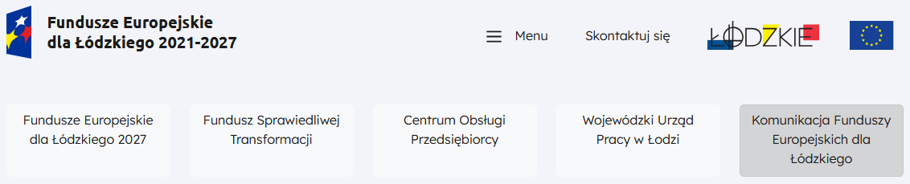
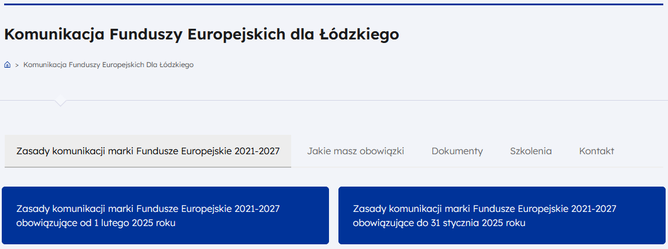
Strony internetowe wspierające Beneficjentów w realizacji obowiązków informacyjno-promocyjnych
www.funduszeUE.lodzkie.pl

Slide 6
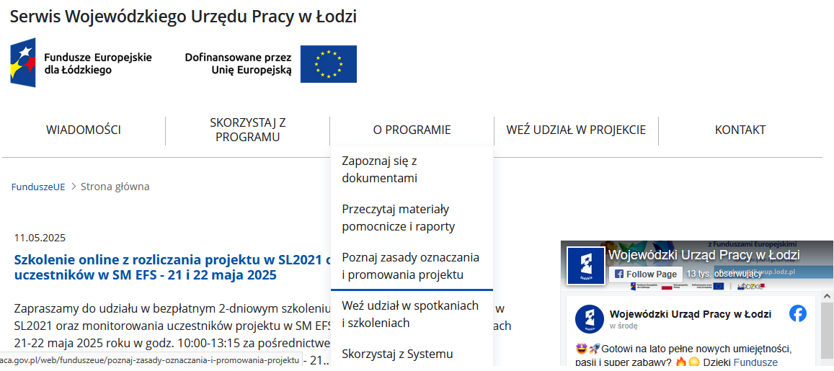
www.funduszeUE.wup.lodz.pl

Slide 7
Dokumenty wskazujące obowiązki informacyjno-promocyjne Beneficjentów i sposób ich realizacji
ROZPORZĄDZENIE PARLAMENTU EUROPEJSKIEGO I RADY (UE) 2021/1060
z dnia 24 czerwca 2021 r. ustanawiające wspólne przepisy dotyczące Europejskiego Funduszu Rozwoju Regionalnego, Europejskiego Funduszu Społecznego Plus, Funduszu Spójności, Funduszu na rzecz Sprawiedliwej Transformacji i Europejskiego Funduszu Morskiego, Rybackiego i Akwakultury (…) (rozporządzenie ogólne)
Umowa o dofinansowanie projektu w ramach FEŁ 2021-2027
Podręcznik wnioskodawcy i beneficjenta Funduszy Europejskich
na lata 2021-2027 w zakresie informacji i promocji
Księga Tożsamości Wizualnej marki Fundusze Europejskie 2021-2027
Karta Wizualizacji Fundusze Europejskie dla Łódzkiego 2021-2027

Slide 8

Inne informacje przydatne do realizacji obowiązków informacyjno-promocyjnych dostępne w internecie
Znak marki Fundusze Europejskie
w różnych formatach graficznych
Obowiązkowe wzory tablic, plakatów
i naklejek w edytowalnych formatach graficznych
Znak programu Fundusze Europejskie dla Łódzkiego
2021-2027
w różnych formatach graficznych
Portal Funduszy Europejskich: www.funduszeeuropejskie.gov.pl
(O funduszach → Weź udział w promocji Funduszy Europejskich → Zasady promocji i oznakowania projektów → Fundusze Europejskie na lata 2021-2027):
Znak Unia Europejska
w różnych formatach graficznych
Znak barw Rzeczpospolita Polska
w różnych formatach graficznych
Kreacje do pobrania:
wzory prezentacji
wzory reklam prasowych
wzory reklam display
wzory reklam OOH
wzory grafik do mediów społecznościowych
Znak Województwa Łódzkiego
w różnych formatach graficznych
Zestawienie znaków FEŁ, (RP), UE, WŁ
w różnych formatach graficznych

Slide 9
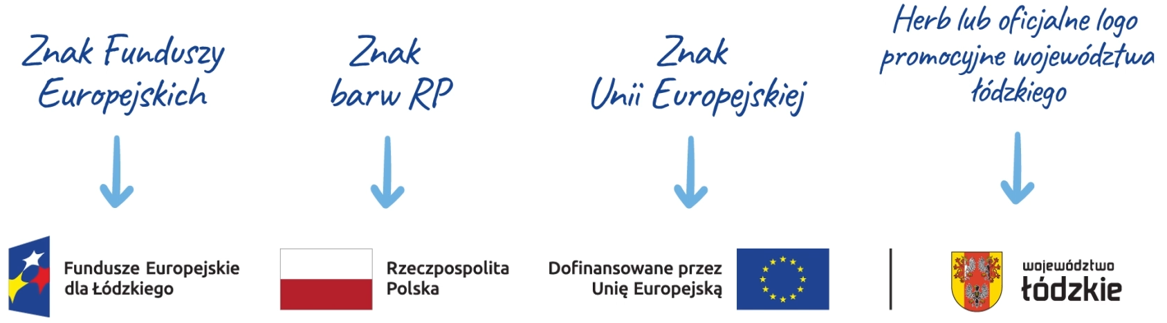


OBOWIĄZEK:
oznaczanie działań, dokumentów, przedmiotów i miejsc związanych z realizacją projektu zestawieniem znaków
Zestawienie znaków
Celem stosowania oznaczenia jest poinformowanie opinii publicznej o współfinansowaniu przedsięwzięcia ze środków UE.
Różnice w stosunku do perspektywy 2014-2020:
W zestawieniu znaków nie ma odwołania do nazwy Funduszu.
Pod zestawieniem nie zamieszcza się informacji słownej o współfinansowaniu.
Herb województwa oddzielony jest od pozostałych znaków linią pionową
lub poziomą (w zależności od orientacji układu).

Slide 10
Znak Funduszy Europejskich (w połączeniu z nazwą programu), znak barw Rzeczpospolitej Polskiej oraz znak Unii Europejskiej muszą być zawsze umieszczone w widocznym miejscu. Umiejscowienie oraz wielkość znaków muszą być odpowiednie do rodzaju i skali materiału, przedmiotu lub dokumentu. Znaki i napisy muszą być czytelne i widoczne.
Liczba znaków w zestawieniu nie może przekraczać czterech.
Jeśli liczba znaków obowiązkowych to umożliwia, w zestawieniu na końcu może występować znak dodatkowy (np. logo beneficjenta). Nie można w zestawieniu umieszczać znaków np. wykonawców, którzy realizują działania w projekcie, ale którzy nie są beneficjentami. Inne znaki, jeśli są potrzebne, można umieścić poza zestawieniem.
Jeśli w zestawieniu lub na materiale występują inne znaki dodatkowe (logo), to nie mogą one być większe (mierzone wysokością lub szerokością) od flagi UE.
Jeśli to tylko możliwe, zestawienie znaków powinno występować w wersji pełnokolorowej.
W przypadku zastosowania wersji czarno-białej, nie umieszcza się znaku barw RP.
Aby zachować właściwy standard oznaczeń, należy korzystać z gotowych wersji elektronicznych znaków w oparciu o zasady określone w Księdze Tożsamości Wizualnej marki Fundusze Europejskie 2021-2027 oraz w Karcie Wizualizacji Fundusze Europejskie dla Łódzkiego 2021-2027.
Informacja słowna o dofinansowaniu powinna być wykorzystywana w materiałach, gdzie
nie ma możliwości umieszczenia zestawienia znaków np. na końcu spotu czy audycji radiowej.

Slide 11
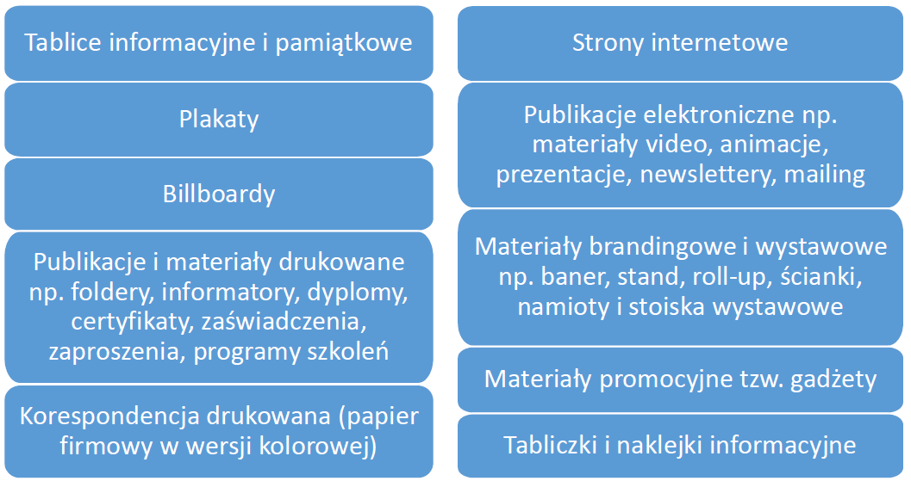
Obowiązek stosowania pełnokolorowego
zestawienia znaków z barwami RP

Slide 12

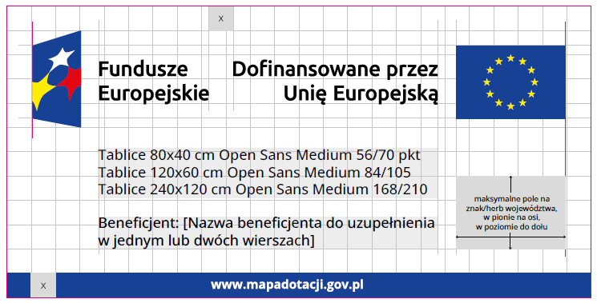
Obowiązkowe wzory tablic, plakatów, naklejek
Tablica:
Tablica informacyjna lub pamiątkowa podkreślająca fakt otrzymania dofinansowania z UE,
umieszczana jest w przypadku projektów, których łączny koszt przekracza 100 000 EUR i w których przewidziane są prace budowlane lub infrastrukturalne lub inwestycje rzeczowe lub zakup sprzętu.
Wzoru nie można modyfikować, dodawać znaków, informacji itp., poza uzupełnianiem treści
we wskazanych polach.

Slide 13



Gdzie należy umieścić tablicę?
Tablicę informacyjną umieść w miejscu realizacji projektu. Wybierz miejsce dobrze widoczne i ogólnie dostępne. Najlepiej, żeby jak największa liczba osób
miała możliwość zapoznać się z treścią.
Kiedy należy umieścić tablicę informacyjną?
Umieść ją niezwłocznie po rozpoczęciu fizycznej realizacji projektu,
czyli np. jak zakupisz sprzęt i nie zdejmuj jej aż do końca okresu trwałości projektu.
Pamiętaj, aby tablicę wykonać z trwałych materiałów, odpornych na warunki
atmosferyczne, ponieważ masz obowiązek dbania o jej stan techniczny.
Informacje na niej umieszczone muszą być cały czas wyraźnie widoczne.
Uszkodzoną lub nieczytelną tablicę musisz wymienić lub odnowić.
Tablica wspólna „Tu realizujemy projekty dofinansowane z Funduszy Europejskich”
Jeśli realizujesz kilka projektów w tym samym miejscu i wymagają one
umieszczenia tablicy informacyjnej, możesz umieścić jedną, wspólną tablicę.
Tablice wspólne mogą być w rozmiarach 120/60 cm lub 240/120 cm
(wspólna tablica nie może być w najmniejszym rozmiarze 80/40 cm).

Slide 14
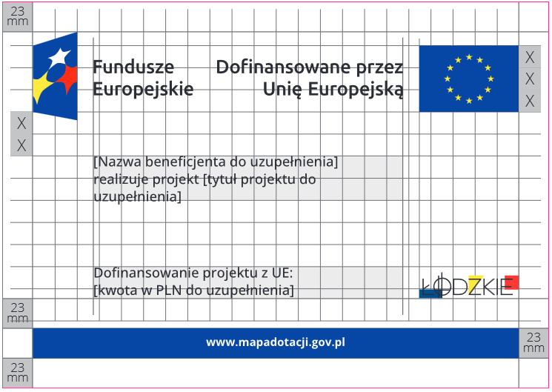
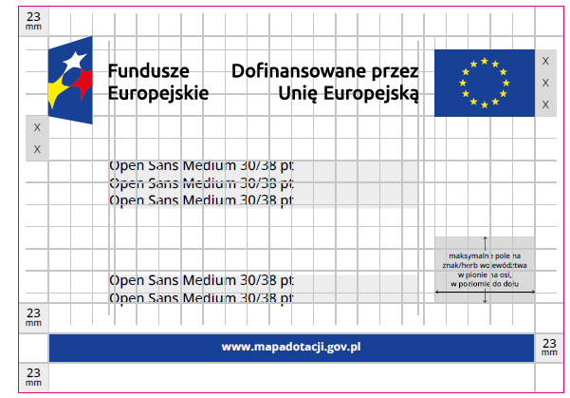
Plakat:
W przypadku projektów, w których nie ma obowiązku zamieszczenia tablicy, należy umieścić przynajmniej jeden trwały plakat o minimalnym formacie A3 (może być w formie elektronicznego wyświetlacza). W przypadku większego rozmiaru plakatu, fonty oraz pozostałe elementy należy skalować proporcjonalnie.
Wzoru nie można modyfikować, dodawać znaków, informacji itp., poza uzupełnianiem treści
we wskazanych polach.
Kwota dofinansowania z UE to 85% wartości projektu.

Slide 15
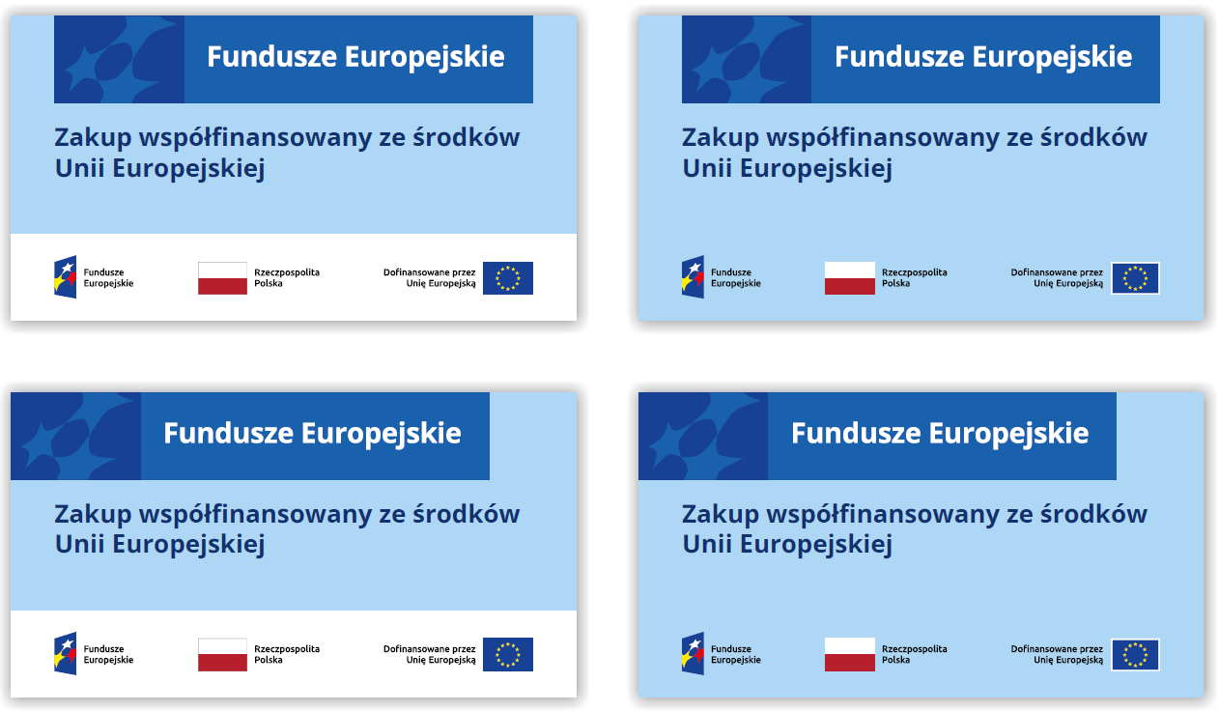
Naklejki:
Naklejki należy umieszczać na produktach, sprzęcie (np. komputery, laptopy, tablety, drukarki), pojazdach itp. powstałych lub zakupionych z projektu. Nie trzeba umieszczać naklejek
na przedmiotach użytku codziennego, których znaczenie ma charakter pomocniczy
w projekcie (np. meble, akcesoria biurowe np. lampki biurkowe).
Wzoru nie można modyfikować: dodawać innych znaków, informacji itp.,
poza zmianą znaku Fundusze Europejskie na znak odpowiedniego programu.

Slide 16

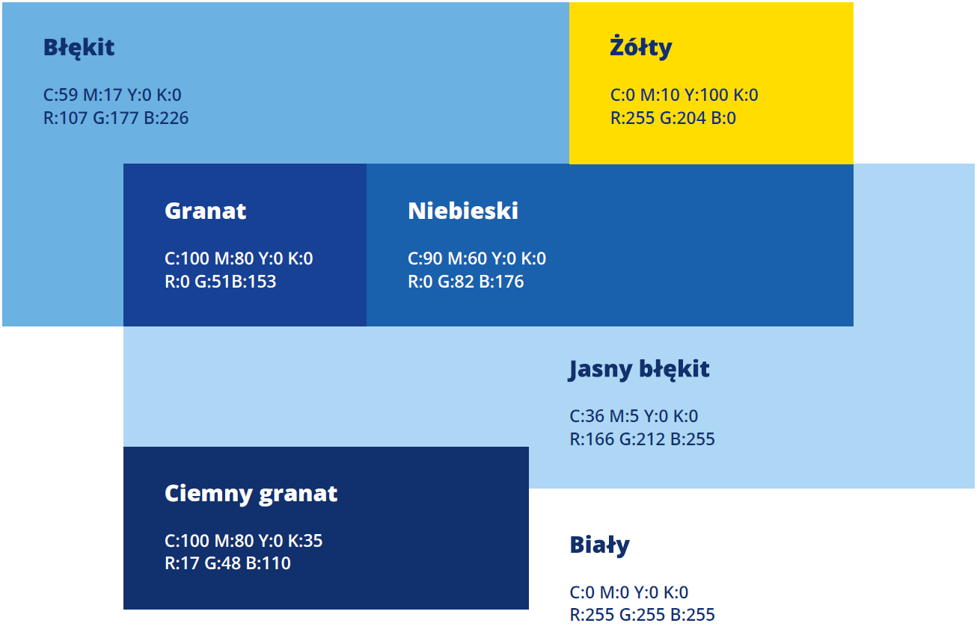
Element przewodni – motyw marki

Slide 17




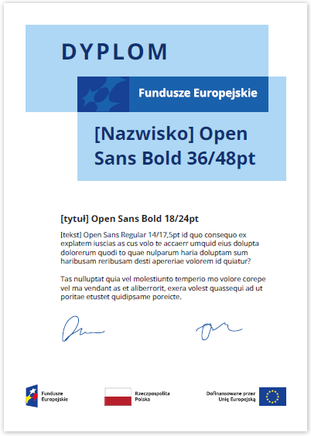


CIEKAWE POMYSŁY na projekty graficzne z wykorzystaniem motywu przewodniego zaproponowano w Księdze Tożsamości Wizualnej marki Fundusze Europejskie 2021-2027
reklama w internecie
artykuł prasowy
dyplom
reklama w internecie
citilight
post w mediach społecznościowych
ulotka

Slide 18
OBOWIĄZEK:
umieszczenie opisu projektu:
w mediach społecznościowych
na stronie internetowej (jeśli Beneficjent posiada stronę)
Publikacja opisu projektu na profilu w mediach społecznościowych jest obowiązkowa, nawet jeśli Beneficjent posiada oficjalną stronę internetową i na niej także publikuje opis projektu. W przypadku braku profilu w mediach społecznościowych, należy go założyć (założenie profilu nie wiąże się z kosztami).
Opis projektu powinien uwzględniać:
Opis projektu powinien być aktualizowany.
Zestawienie znaków
w mediach społecznościowych
i na stronie internetowej
powinno być zawsze
w wariancie pełnokolorowym.
W przypadku strony www finansowanej z projektu, zestawienie znaków musi znaleźć się na samej górze.
tytuł projektu
zestawienie znaków
działania, które będą realizowane w projekcie
grupy docelowe
cel lub cele projektu
efekty, rezultaty projektu
wartość projektu (całkowity koszt projektu)
wysokość wkładu Funduszy Europejskich
hasztagi: #FunduszeUE lub #FunduszeEuropejskie.

Slide 19
Jak właściwie oznaczyć stronę internetową?
Można to zrobić na dwa sposoby:
Na samej górze strony, tj. w widocznym miejscu nad treścią, umieść zestawienie znaków.
W drugim rozwiązaniu, w widocznym miejscu na górze strony, bez konieczności jej przewijania, umieść tylko znak UE, a zestawienie znaków – umieść np. przy opisie projektu.
Na stronie internetowej:
Opisz krótko, jakie działania podejmiesz w ramach projektu, na czym on polega,
tak aby każdy zrozumiał co robisz.
Daj znać dla kogo przeznaczony jest projekt, kto z niego skorzysta.
Opisz, jakie cele chcesz osiągnąć, czyli dlaczego realizujesz swój projekt.
Napisz jakie będą efekty projektu
Nie zapomnij o koszcie projektu i wysokości dofinansowania z FE.
Na koniec dodaj hasztagi: #FunduszeUE lub #FunduszeEuropejskie.
Dziel się zdjęciami, postępami w realizacji projektu, aktualizuj treści!

Slide 20
Media społecznościowe
Jeżeli nie posiadasz takiego profilu, musisz go założyć.
Zamieść tam obowiązkowo opis projektu.
W miarę możliwości dodawaj posty informujące o tym co dzieje się w projekcie.
Pamiętaj o hasztagach: #FunduszeUE lub #FunduszeEuropejskie.

Slide 21
OBOWIĄZEK:
w przypadku projektu strategicznego lub którego całkowity koszt przekracza 10 mln euro, zorganizowanie wydarzenia (np. konferencji prasowej) w ważnym momencie
w przypadku projektu, którego całkowity koszt przekracza
5 mln euro, poinformowanie IP o ważnych etapach w projekcie
i planowanych wydarzeniach promocyjnych
Niezależnie czy jest obowiązek, czy też nie, prosimy o informowanie nas o ciekawych wydarzeniach w projekcie lub o wejściu
w kluczowy etap jego realizacji.
Wystarczy napisać o tym na adresy email:
inauguracja.fel@lodzkie.pl
wup.fel@wup.lodz.pl
Chętnie wesprzemy projekt promocyjnie poprzez np. publikację informacji na Facebooku lub rozsyłając newsletter.

Slide 22
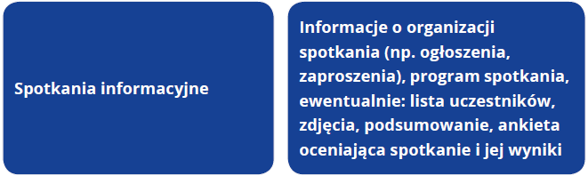
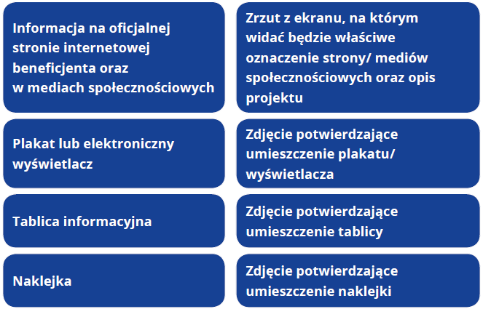
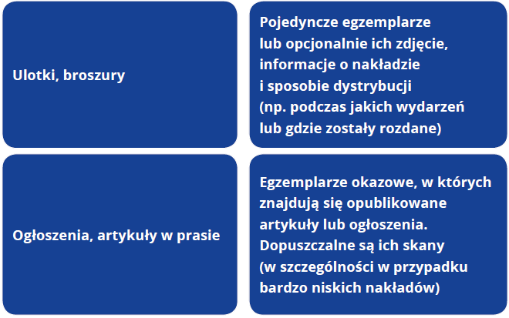
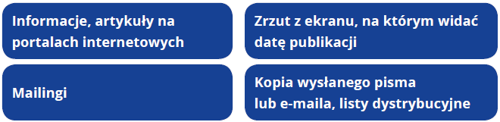
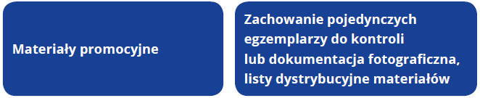
OBOWIĄZEK:
dokumentowanie działań informacyjnych
i promocyjnych prowadzonych w projekcie
Przykłady dokumentowania:

Slide 23
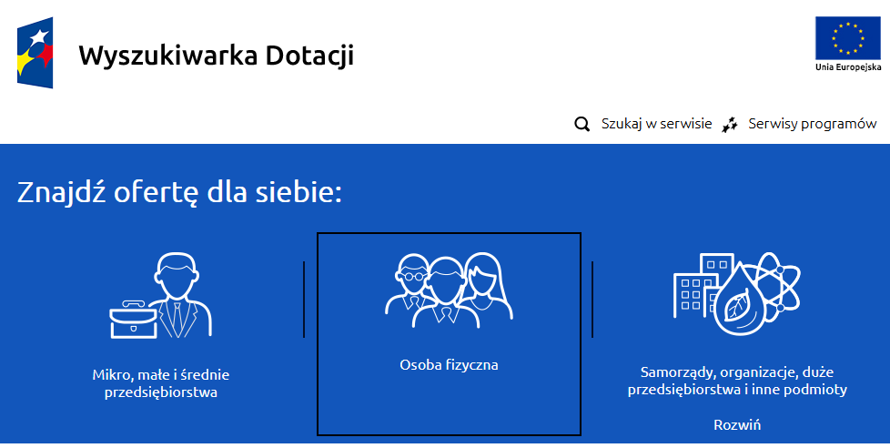
OBOWIĄZEK:
wprowadzanie aktualnych danych do wyszukiwarki wsparcia dla potencjalnych uczestników projektu, dostępnej na Portalu Funduszy Europejskich
www.funduszeeuropejskie.gov.pl

Slide 24
Przygotowując materiały informacyjne i promocyjne należy pamiętać o prostym języku i dostępności
Materiały informacyjne i promocyjne przygotowywane w ramach projektów dofinansowanych z Funduszy Europejskich powinny być dostępne w rozumieniu zapisów Wytycznych dotyczących realizacji zasad równościowych
w ramach funduszy unijnych na lata 2021-2027, w tym załącznika
pn. Standardy dostępności dla polityki spójności 2021-2027.
Standard szkoleniowy
Standard informacyjno-promocyjny, w tym m.in. Informacja pisana
Standard transportowy
Standard cyfrowy
Standard architektoniczny.

Slide 25
Jak powinieneś informować o wsparciu z Funduszy Europejskich?
Używaj prostego języka.
Pisz zrozumiale dla osób, do których kierujesz komunikat.
Stosuj proste i jasne wyrażenia.
Ogranicz trudne i techniczne terminy.

Slide 26
Podstawowe obowiązki
informacyjno-promocyjne nie są uciążliwe,
ale konieczne i podlegają kontroli.
W przypadku niewywiązywania się
z obowiązków informacyjno-promocyjnych,
wartość dofinansowania projektu może ulec pomniejszeniu (pomniejszenie może wynieść do 3% kwoty dofinansowania
- szczegółowe informacje w załączniku
do umowy o dofinansowanie projektu).

Slide 27
Oddział promocji i informacji
w Wydziale Obsługi Funduszy Europejskich
Łódź, ul. Wólczańska 49, pok. 1.03 i 1.04
tel. (42) 638-91-30, 638-91-39
e-mail: wup.fel@wup.lodz.pl

Slide 28


Dziękujemy za uwagę

